Slide 1

УСКОРИТЕЛЬ ВАШЕГО АГРАРНОГО БИЗНЕСА
Команда “Organic Booster“, +38067-17-17-577, info@organicukraine.org.ua

Slide 2
Знакомство: Налаживаем связи
Теория шести рукопожатий — теория, согласно которой любые два человека на Земле разделены в среднем лишь пятью уровнями общих знакомых (и, соответственно, шестью уровнями связей).
Команда “Organic Booster“, +38067-17-17-577, info@organicukraine.org.ua

Slide 3
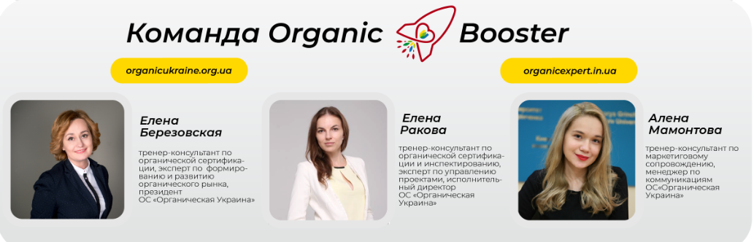
Кто мы?
Команда “Organic Booster“, +38067-17-17-577, info@organicukraine.org.ua

Slide 4
БЛОК №1 Интерактивный контент – Статистика, истории успеха
Не только наши заслуги, но и наше уважение к заслугам других позволяют добиться успеха.
Команда “Organic Booster“, +38067-17-17-577, info@organicukraine.org.ua

Slide 5
Давайте познакомимся!
Команда “Organic Booster“, +38067-17-17-577, info@organicukraine.org.ua

Slide 6
Объемы импорта органической сельскохозяйственных продукции в ЕС (по странам происхождения)
# | Країна | Обсяг, тонн | %
1 | Китай | 415 243 | 12,7
2 | Еквадор | 278 475 | 8,5
3 | Домініканська республіка | 274 599 | 8,4
4 | Україна | 266 741 | 8,2
5 | Туреччина | 264 218 | 8,1
6 | Перу | 207 274 | 6,4
7 | США* | 170 753 | 5,2
8 | ОАЕ | 127 806 | 3,9
9 | Індія* | 125 807 | 3,9
10 | Бразилія | 72 353 | 2,2
 | Інші (105) | 1 055 262 | 32,4
 | Всього: | 3 258 532 | 100
Команда “Organic Booster“, +38067-17-17-577, info@organicukraine.org.ua

Slide 7
Объемы импорта органической сельскохозяйственных продукции в ЕС (по странам происхождения)
# | Країна | Обсяг, тонн | %
4 | Україна | 266 741 | 8,2
14 | Молдова | 55.392 | 1,7
15 | Казахстан | 50.250 | 1,5
21 | Росія | 34.069 | 1,0
68 | Азейбарджан | 966 | <0,1
69 | Узбекистан | 949 | <0,1
70 | Білорусь | 942 | <0,1
77 | Грузія | 377 | <0,1
84 | Вірменія | 180 | <0,1
99 | Киргизстан | 49 | <0,1
Команда “Organic Booster“, +38067-17-17-577, info@organicukraine.org.ua

Slide 8
Объемы импорта органической сельскохозяйственных продукции в ЕС с Украиной
 | Категорії продуктів (згідно CN кодів) | Обсяг, тонн | %
1 | Зернові, за виключенням пшениці та рису | 114 201 | 42,8
2 | Пшениця | 75 971 | 28,5
3 | Насіння і плоди олійних культур, за виключенням сої | 28 773 | 10,8
4 | Соя | 13 269 | 5,0
5 | Фрукти, свіжі та сушені | 12 955 | 4,9
6 | Фруктові соки | 5 947 | 2,2
7 | Продукція борошномельно-крупяної промисловості | 3 922 | 1,5
8 | Овочі, свіжі, охолоджені або сушені | 3 552 | 1,3
9 | Макуха/шрот | 2 564 | 1,0
10 | Інше | 5 586 | 2,1
 | Всього: | 266 741 | 100
Команда “Organic Booster“, +38067-17-17-577, info@organicukraine.org.ua
Джерело даних система TRACES

Slide 9
Зерновые, в том числе пшеница
Назва продукту | Обсяг, тонн (оціночний)
Пшениця | 71 000
Пшениця спельта | 4 200
Кукурудза | 101 400
Ячмінь | 4 500
Жито | 1 900
Гречка | 420
Просо | 640
Овес | 460
Тритікале | 130
Команда “Organic Booster“, +38067-17-17-577, info@organicukraine.org.ua
Джерело даних аналітика Органік Стандарт

Slide 10
Семена и плоды масличных культур, в том числе соя
Назва продукту | Обсяг, тонн (оціночний)
Соя | 13 269
Насіння ріпаку | 12 500
Насіння соняшника | 11 000
Насіння гарбузу | 900
Насіння люпину | 900
Насіння льону | 700
Насіння гірчиці | 300
Команда “Organic Booster“, +38067-17-17-577, info@organicukraine.org.ua
Джерело даних аналітика Органік Стандарт

Slide 11
Фрукты, свежие и сушеные
Назва продукту | Обсяг, тонн (оціночний)
Яблука свіжі | 4 400
Яблучні вижимки | 170
Чорниця заморожена | 5 000
Бузина заморожена (ягоди) | 800
Малина заморожена | 470
Ожина заморожена | 420
Журавлина заморожена | 380
Шипшина заморожена | 300
Аронія заморожена | 280
Брусниця заморожена | 270
Ядро горіху волоського | 330
Інше: заморожені ягоди (терен, обліпиха, суниця садова та лісова тощо), сушені ягоди, кавуни тощо
Команда “Organic Booster“, +38067-17-17-577, info@organicukraine.org.ua

Slide 12
Фруктовые соки
Назва продукту | Обсяг, тонн (оціночний)
Яблучний сік (концентрат) | 5 000
Команда “Organic Booster“, +38067-17-17-577, info@organicukraine.org.ua
Джерело даних аналітика Органік Стандарт

Slide 13
Продукция мукомольно-крупяной
промышленности
Назва продукту | Обсяг, тонн (оціночний)
Пшоно | 2 800
Вівсяні пластівці | 600
Крупа вівсяна | 400
Пшоняні пластівці | 60
Крупа гречана | 30
Борошно гречане | 10
Команда “Organic Booster“, +38067-17-17-577, info@organicukraine.org.ua
Джерело даних аналітика Органік Стандарт
Джерело даних аналітика Органік Стандарт

Slide 14
Овощи, свежие, охлажденные
или сушеные
Назва продукту | Обсяг, тонн (оціночний)
Горох | 3 400
Сочевиця | 250
Нут | 110
Гриби | 30
Команда “Organic Booster“, +38067-17-17-577, info@organicukraine.org.ua
Джерело даних аналітика Органік Стандарт
Джерело даних аналітика Органік Стандарт

Slide 15
Жмых / шрот
Назва продукту | Обсяг, тонн (оціночний)
Макуха соняшникова | 1 500
Команда “Organic Booster“, +38067-17-17-577, info@organicukraine.org.ua
Джерело даних аналітика Органік Стандарт
Джерело даних аналітика Органік Стандарт
Джерело даних аналітика Органік Стандарт

Slide 16
Другое
Назва продукту | Обсяг, тонн (оціночний)
Олія соняшникова | 1 000
Соєва олія | 20
Томатна паста | 150
Мед | 300
Морозиво | 8
Команда “Organic Booster“, +38067-17-17-577, info@organicukraine.org.ua
Джерело даних аналітика Органік Стандарт
Джерело даних аналітика Органік Стандарт

Slide 17
Топ 10 стран-импортеров
украинской органической продукции
 | Країна | Обсяг, тонн (оціночний) | Вартість, тис. євро (оціночна)
1 | Нідерланди | 75 000 | 20 000
2 | Німеччина | 51 000 | 24 000
3 | Литва | 31 000 | 6 000
4 | Австрія | 22 000 | 11 000
5 | Італія | 21 000 | 8 500
6 | Франція | 13 000 | 6 000
7 | Велика Британія | 9 000 | 2 000
8 | Данія | 9 000 | 2 200
9 | Польща | 7 000 | 7 000
10 | Румунія | 7 000 | 3 000
 | Всього: | 265 000 | 95 000
Команда “Organic Booster“, +38067-17-17-577, info@organicukraine.org.ua
Джерело даних аналітика Органік Стандарт
Джерело даних аналітика Органік Стандарт

Slide 18
Что покупают Нидерланды в Украине?
# | Продукт | Обсяг, тонн (оціночний)
1 | Кукурудза | 44 300
2 | Пшениця | 21 000
3 | Яблучний сік (конфентрат) | 2 600
4 | Горох | 2 300
5 | Ячмінь | 1 800
6 | Люпин | 710
7 | Жито | 610
8 | Макуха соняшникова | 600
9 | Пшоно | 340
10 | Чорниця заморожена | 260
Команда “Organic Booster“, +38067-17-17-577, info@organicukraine.org.ua
Джерело даних аналітика Органік Стандарт
Джерело даних аналітика Органік Стандарт

Slide 19
Что покупают Нидерланды в Украине?
# | Продукт | Обсяг, тонн (оціночний)
11 | Тритікале | 140
12 | Соя | 110
13 | Брусниця заморожена | 80
14 | Бузина заморожена (ягоди) | 60
15 | Журавлина заморожена | 50
16 | Шипшина | 50
17 | Гірчиця | 20
18 | Ядро горіху волоського | 15
19 | Ожина заморожена | 7
Команда “Organic Booster“, +38067-17-17-577, info@organicukraine.org.ua
Джерело даних аналітика Органік Стандарт
Джерело даних аналітика Органік Стандарт

Slide 20

Барьеры при экспорте
май 2015,
январь 2016, 2017, 2018, 2019
- ужесточение требований при экспорте в ЕС
декабрь 2015,
декабрь 2016, декабрь 2017, 2018
- усиление требований при импорте в ЕС
Команда “Organic Booster“, +38067-17-17-577, info@organicukraine.org.ua
Джерело даних аналітика Органік Стандарт
Джерело даних аналітика Органік Стандарт

Slide 21



Развитие переработанной органической продукции в Украине: состояние на сегодня вызовы и возможности
Елена Березовская, президент союза производителей органических сертифицированных продуктов "Органическая Украина”
Команда “Organic Booster“, +38067-17-17-577, info@organicukraine.org.ua
Джерело даних аналітика Органік Стандарт
Джерело даних аналітика Органік Стандарт

Slide 22
Настоящее органического производства
Дані взято із сайту ТОВ “Органік стандарт “ від 22.10.18
Команда “Organic Booster“, +38067-17-17-577, info@organicukraine.org.ua
Джерело даних аналітика Органік Стандарт
Джерело даних аналітика Органік Стандарт

Slide 23
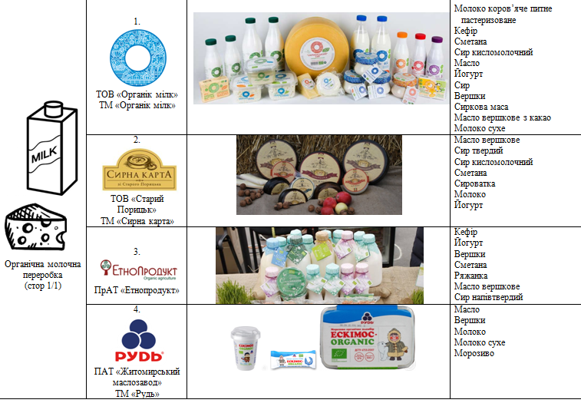
Органическая молочная переработка
4 компании
Команда “Organic Booster“, +38067-17-17-577, info@organicukraine.org.ua
Джерело даних аналітика Органік Стандарт
Джерело даних аналітика Органік Стандарт

Slide 24
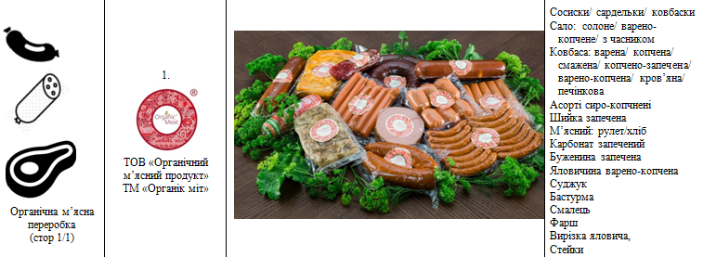
Органическая мясная переработка
1 компания
Команда “Organic Booster“, +38067-17-17-577, info@organicukraine.org.ua
Джерело даних аналітика Органік Стандарт
Джерело даних аналітика Органік Стандарт

Slide 25
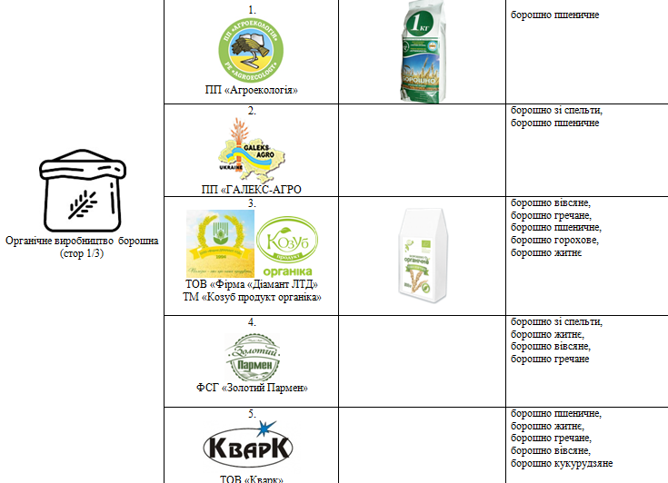
Органическое производство муки
11 компаний (стр 1/3)
Команда “Organic Booster“, +38067-17-17-577, info@organicukraine.org.ua
Джерело даних аналітика Органік Стандарт
Джерело даних аналітика Органік Стандарт

Slide 26
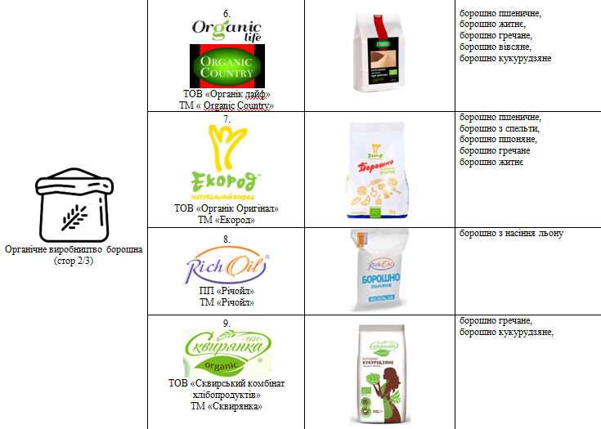
Органическое производство муки
11 компаний (стр 2/3)
Команда “Organic Booster“, +38067-17-17-577, info@organicukraine.org.ua
Джерело даних аналітика Органік Стандарт
Джерело даних аналітика Органік Стандарт

Slide 27
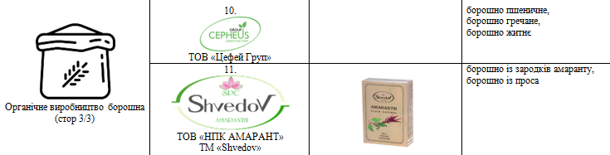
Органическое производство муки
11 компаний (стр 3/3)
Команда “Organic Booster“, +38067-17-17-577, info@organicukraine.org.ua
Джерело даних аналітика Органік Стандарт
Джерело даних аналітика Органік Стандарт

Slide 28
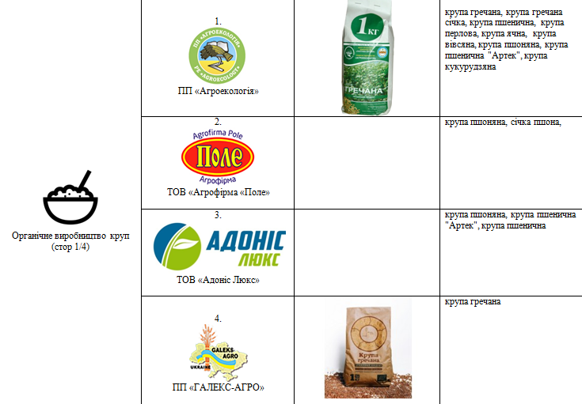
Органическое производство круп
15 компаний (стр 1/4)
Команда “Organic Booster“, +38067-17-17-577, info@organicukraine.org.ua
Джерело даних аналітика Органік Стандарт
Джерело даних аналітика Органік Стандарт

Slide 29
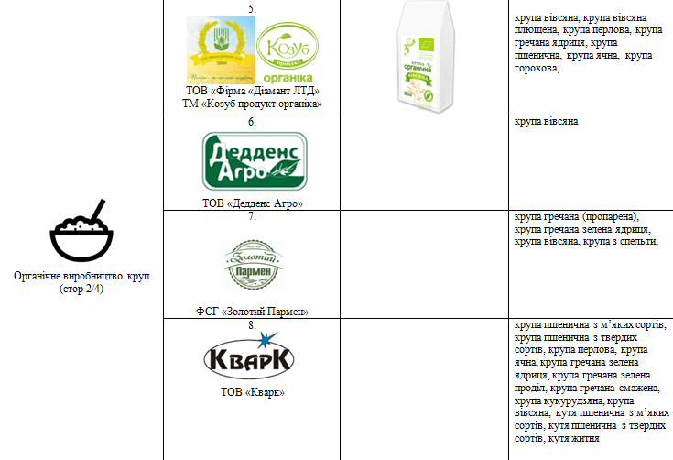
Органическое производство круп
15 компаний (стр 2/4)
Команда “Organic Booster“, +38067-17-17-577, info@organicukraine.org.ua
Джерело даних аналітика Органік Стандарт
Джерело даних аналітика Органік Стандарт

Slide 30
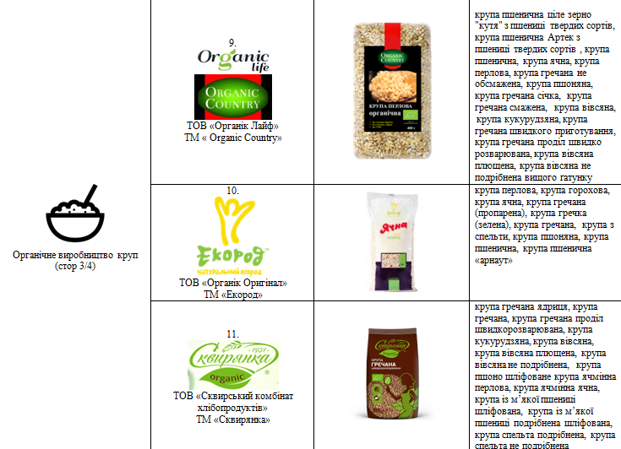
Органическое производство круп
15 компаний (стр 3/4)
Команда “Organic Booster“, +38067-17-17-577, info@organicukraine.org.ua
Джерело даних аналітика Органік Стандарт
Джерело даних аналітика Органік Стандарт

Slide 31
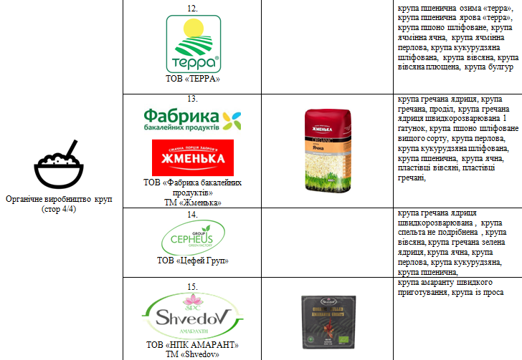
Органическое производство круп
15 компаний (стр 4/4)
Команда “Organic Booster“, +38067-17-17-577, info@organicukraine.org.ua
Джерело даних аналітика Органік Стандарт
Джерело даних аналітика Органік Стандарт

Slide 32
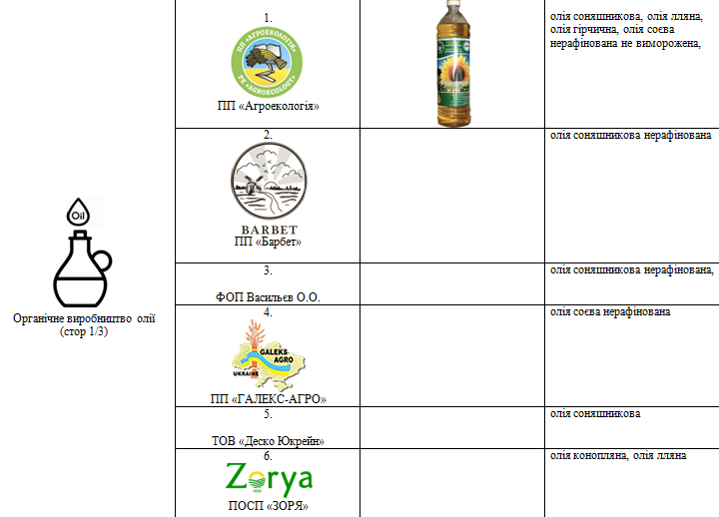
Органическое производство масла
13 компаний (стр 1/3)
Команда “Organic Booster“, +38067-17-17-577, info@organicukraine.org.ua
Джерело даних аналітика Органік Стандарт
Джерело даних аналітика Органік Стандарт

Slide 33
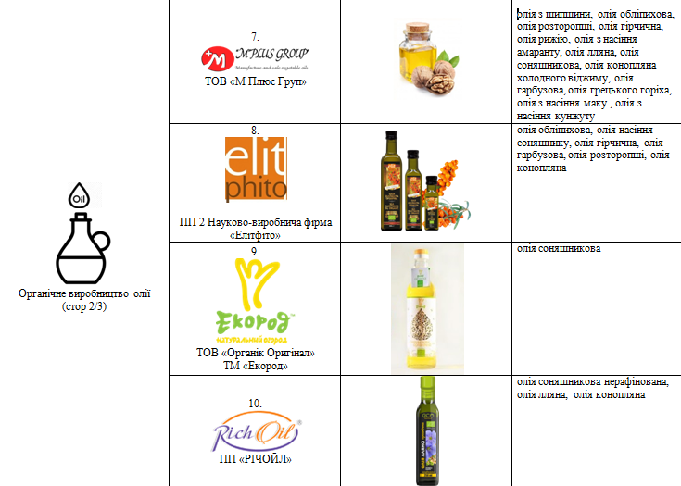
Органическое производство масла
13 компаний (стр 2/3)
Команда “Organic Booster“, +38067-17-17-577, info@organicukraine.org.ua
Джерело даних аналітика Органік Стандарт
Джерело даних аналітика Органік Стандарт

Slide 34
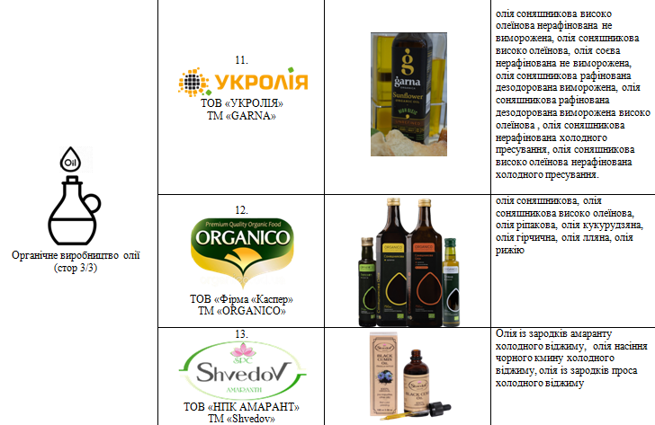
Органическое производство масла
13 компаний (стр 3/3)
Команда “Organic Booster“, +38067-17-17-577, info@organicukraine.org.ua
Джерело даних аналітика Органік Стандарт
Джерело даних аналітика Органік Стандарт

Slide 35
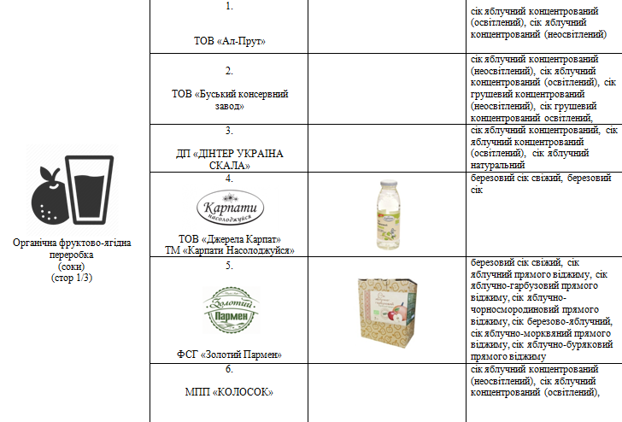
Органическая фруктово-ягодная переработка
(соки)
13 компаний (стр 1/3)
Команда “Organic Booster“, +38067-17-17-577, info@organicukraine.org.ua
Джерело даних аналітика Органік Стандарт
Джерело даних аналітика Органік Стандарт

Slide 36
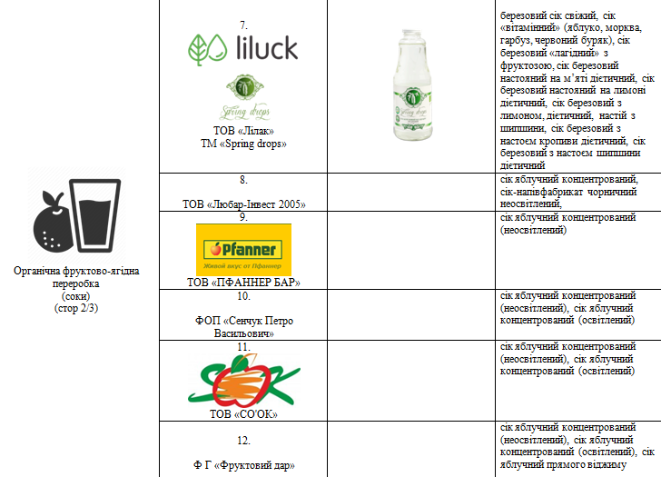
Органическая фруктово-ягодная переработка
(соки)
13 компаний (стр 2/3)
Команда “Organic Booster“, +38067-17-17-577, info@organicukraine.org.ua
Джерело даних аналітика Органік Стандарт
Джерело даних аналітика Органік Стандарт

Slide 37
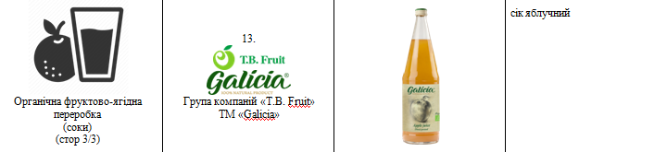
Органическая фруктово-ягодная переработка
(соки)
13 компаний (стр 3/3)
Команда “Organic Booster“, +38067-17-17-577, info@organicukraine.org.ua
Джерело даних аналітика Органік Стандарт
Джерело даних аналітика Органік Стандарт

Slide 38
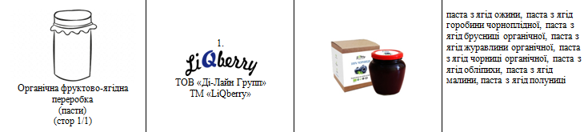
Органическая фруктово-ягодная переработка
(пасты)
1 компания
Команда “Organic Booster“, +38067-17-17-577, info@organicukraine.org.ua
Джерело даних аналітика Органік Стандарт
Джерело даних аналітика Органік Стандарт

Slide 39
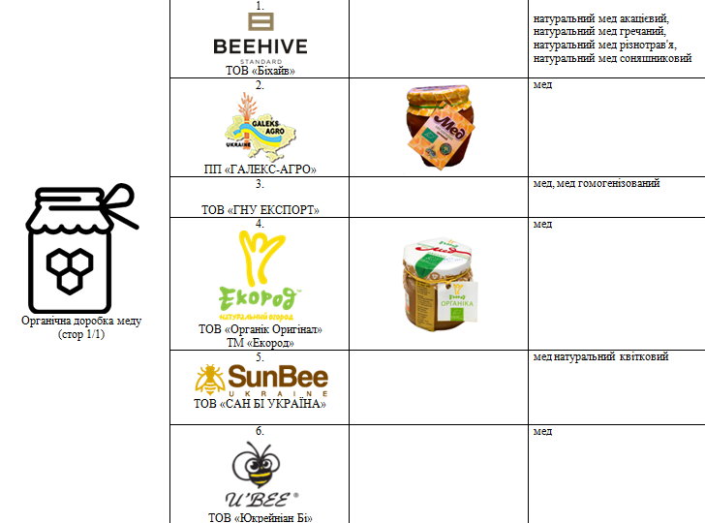
Органическая доработка меда (упаковка)
6 компаний
Команда “Organic Booster“, +38067-17-17-577, info@organicukraine.org.ua
Джерело даних аналітика Органік Стандарт
Джерело даних аналітика Органік Стандарт

Slide 40
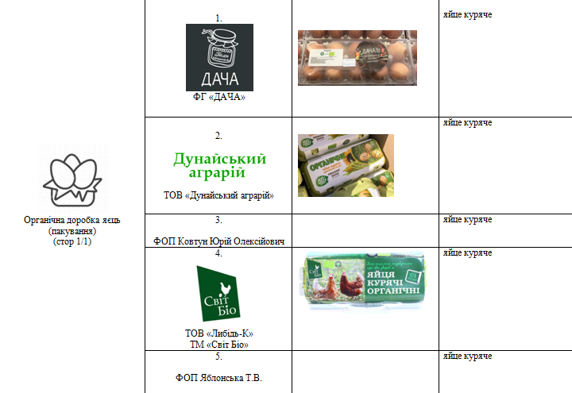
Органическая доработка яиц (упаковка)
5 компаний
Команда “Organic Booster“, +38067-17-17-577, info@organicukraine.org.ua
Джерело даних аналітика Органік Стандарт
Джерело даних аналітика Органік Стандарт

Slide 41
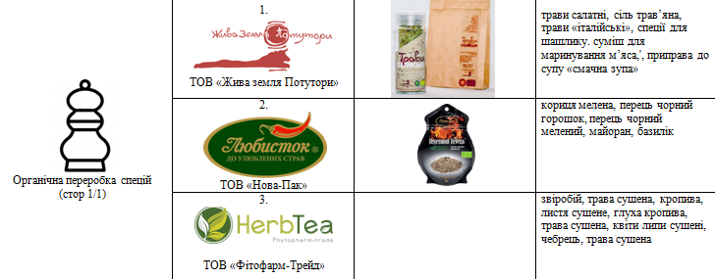
Органическая переработка специй
3 компании
Команда “Organic Booster“, +38067-17-17-577, info@organicukraine.org.ua
Джерело даних аналітика Органік Стандарт
Джерело даних аналітика Органік Стандарт

Slide 42
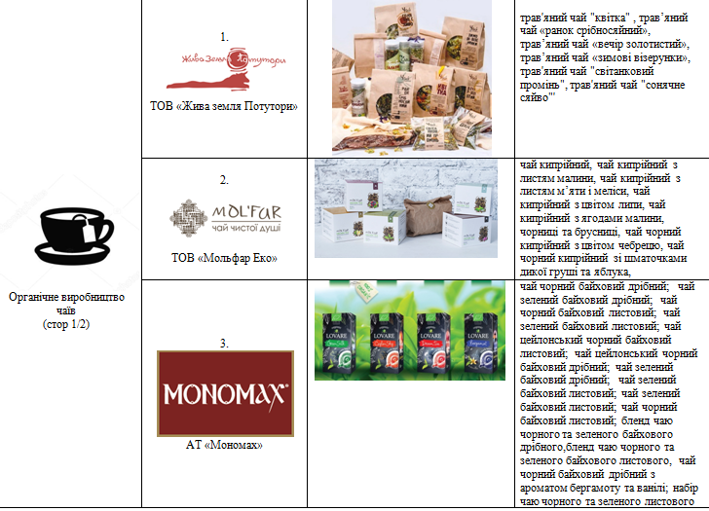
Органическое производство чая
4 компании (стор 1/2)
Команда “Organic Booster“, +38067-17-17-577, info@organicukraine.org.ua
Джерело даних аналітика Органік Стандарт
Джерело даних аналітика Органік Стандарт

Slide 43
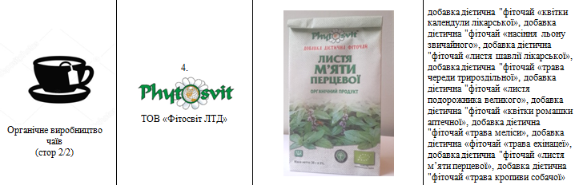
Органическое производство чая
4 компании (стор 2/2)
Команда “Organic Booster“, +38067-17-17-577, info@organicukraine.org.ua
Джерело даних аналітика Органік Стандарт
Джерело даних аналітика Органік Стандарт

Slide 44
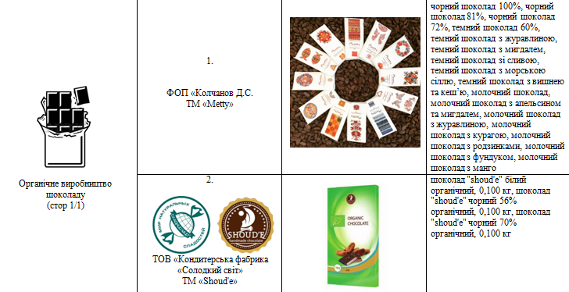
Органическое производство шоколада
2 компании
Команда “Organic Booster“, +38067-17-17-577, info@organicukraine.org.ua
Джерело даних аналітика Органік Стандарт
Джерело даних аналітика Органік Стандарт

Slide 45
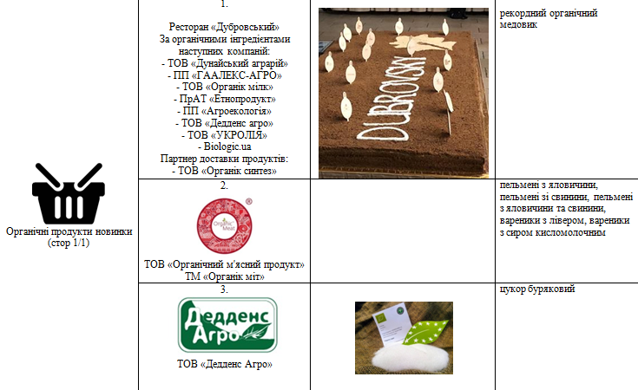
Органические продукты новинки
Команда “Organic Booster“, +38067-17-17-577, info@organicukraine.org.ua
Джерело даних аналітика Органік Стандарт
Джерело даних аналітика Органік Стандарт

Slide 46
Органические продукты по направлениям
№ | Назва напрямку | Кількість операторів
1 | Органічна м’ясна переробка | 1
2 | Органічна молочна переробка | 4
3 | Органічне виробництво борошна | 11
4 | Органічне виробництво круп | 15
5 | Органічне виробництво олії | 13
6 | Органічна фруктово-ягідна переробка (соки) | 13
7 | Органічна фруктово-ягідна переробка (пасти) | 1
8 | Органічна доробка меду (пакування) | 6
9 | Органічна доробка яєць (пакування) | 5
10 | Органічна переробка спецій | 3
11 | Органічне виробництво чаїв | 4
12 | Органічне виробництво шоколаду | 2
Команда “Organic Booster“, +38067-17-17-577, info@organicukraine.org.ua
Джерело даних аналітика Органік Стандарт
Джерело даних аналітика Органік Стандарт

Slide 47
БЛОК №1 Интерактивный контент – статистика, истории успеха
Реальный кейс – реальный опыт
Команда “Organic Booster“, +38067-17-17-577, info@organicukraine.org.ua

Slide 48

История успеха
Настоящее.
Украинское.
Органическое
Команда “Organic Booster“, +38067-17-17-577, info@organicukraine.org.ua

Slide 49
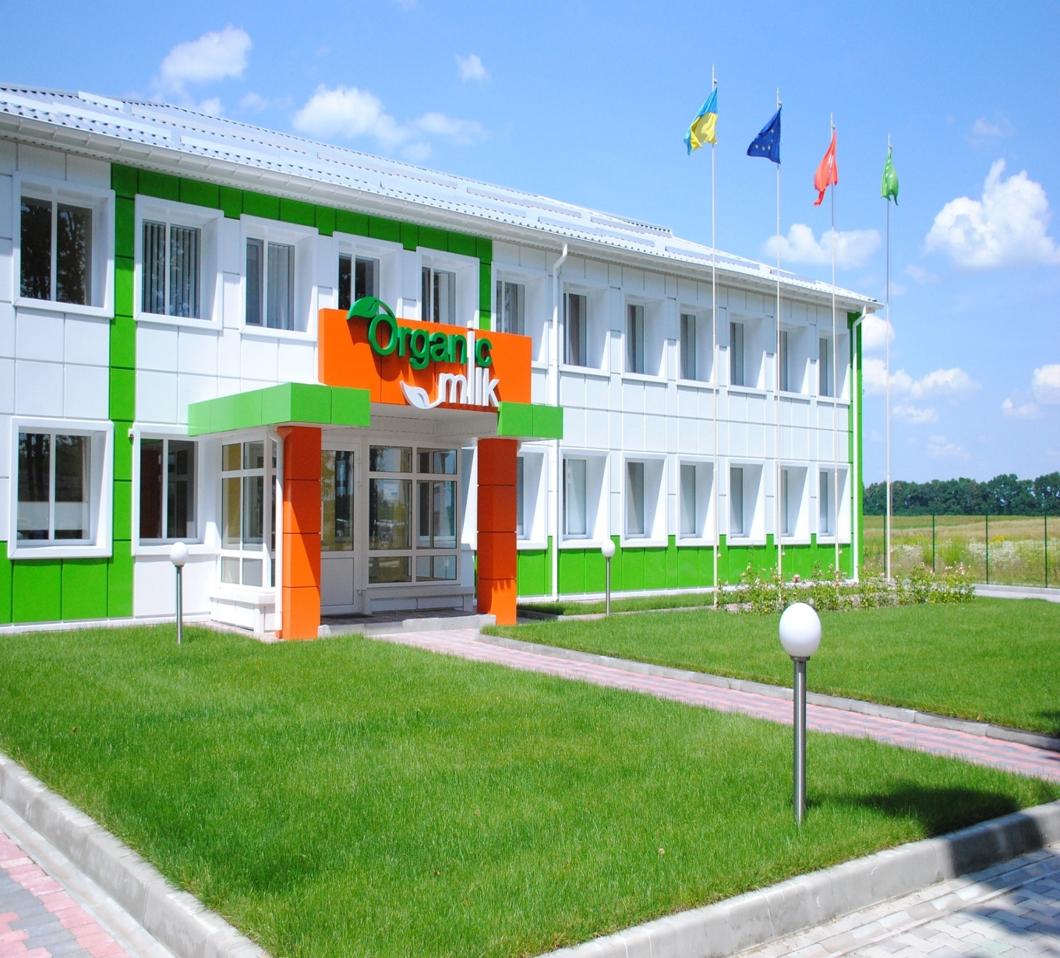

Organic Milk TM
В августа 2013 года началось строительство завода Органик Милк по переработке собственного органического молока. И уже в мае 2014 была выпущена первая продукция.
Органик Милк - первый в Украине завод по производству сертифицированной органической молочной продукции из собственного сырья.
Ежедневно мы перерабатываем около 30 тонн молока. Мы используем только органическую сырье, отвечает всем международным требованиям, объединяем в себе традиции поколений в сфере производства, новейшие технологии и европейский опыт.
Команда “Organic Booster“, +38067-17-17-577, info@organicukraine.org.ua

Slide 50
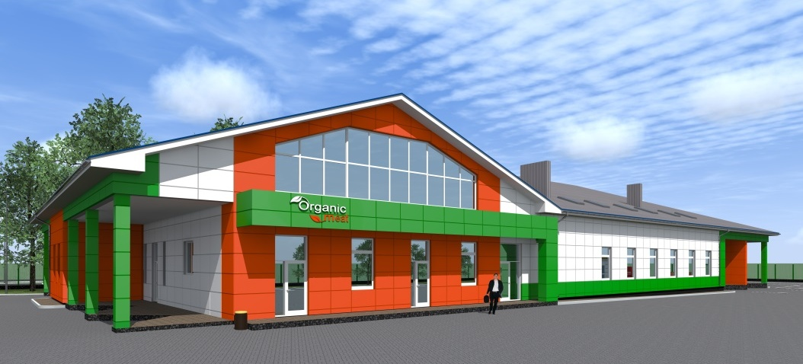

Organic Meat TM
ООО «Органический мясной продукт» осуществляет свою деятельность с апреля 2017 года в рамках продуктовой цепочки от производства сырья до продвижения на рынке продукции ("от поля к столу").
Органический мясной продукт сочетает в себе традиции поколений в сфере производства, новейшие технологии и европейский опыт Мощность завода - 3т/ сутки, около 30 видов готовой органической продукции
Команда “Organic Booster“, +38067-17-17-577, info@organicukraine.org.ua

Slide 51
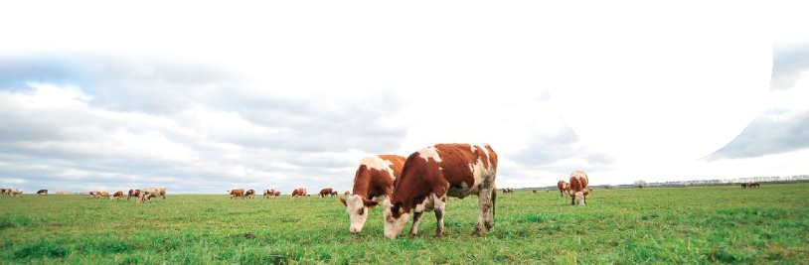
Компании входят в структуру ООО «Галекс-Агро», которая занимается исключительно органическим земледелием и животноводством, имеет полный завершенный цикл производства от выращивания кормов, содержания поголовья мясо-молочного стада к переработке молочного сырья и производства конечного продукта потребления.
ГАЛЕКС-АГРО
ГАЛЕКС-АГРО
РАСТЕНЕВОДСТВО
ЖИВОТНОВОДСТВО
ЗЕРНОВЫЕ
ЯГОДЫ
МОЛОКО
МЯСО
МЕД
ЭКСПОРТ
КОРМОВАЯ БАЗА
Organic TM Milk
Organic TM Meat
Команда “Organic Booster“, +38067-17-17-577, info@organicukraine.org.ua

Slide 52
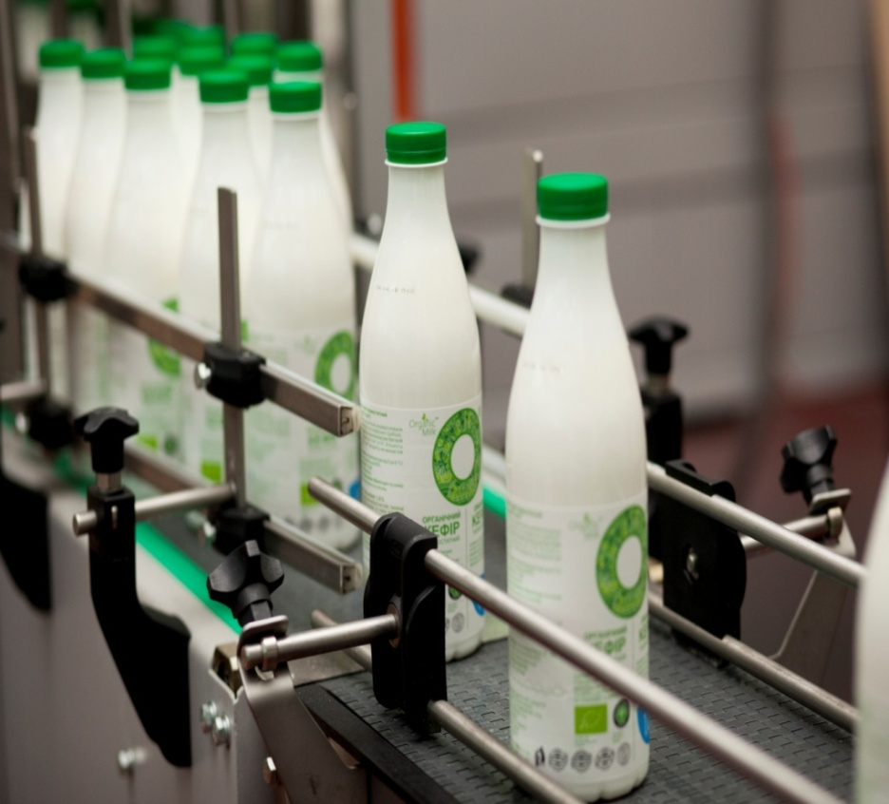
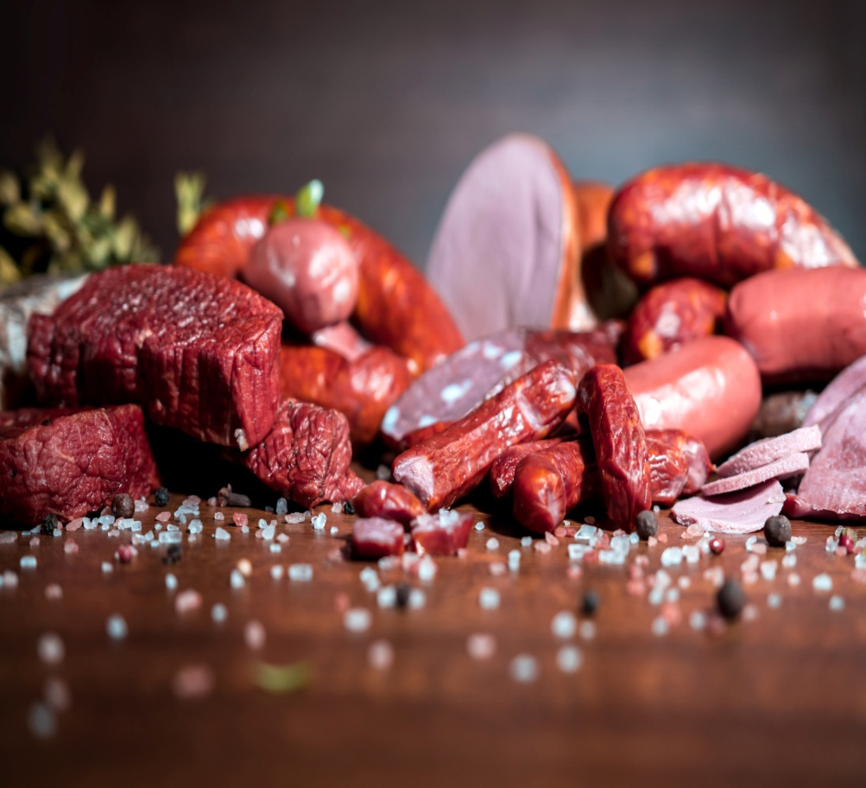
Organic Milk TM, Organic Meat TM
Преимущества:
Сертификаты качества, признанные в ЕС
Коровы швейцарской породы Симентал, свиньи венгерской породы Мангалица
сертифицированные корма
Автоматизированное бесконтактное доения
собственные лаборатории
Контроль качества каждой партии продукта
Девиз - «Ответственность за будущее»!
Поэтому наша работа основывается на следующих основных категориях как:
Безопасность
Добросовестность
Результативность
лидерство
Команда “Organic Booster“, +38067-17-17-577, info@organicukraine.org.ua

Slide 53
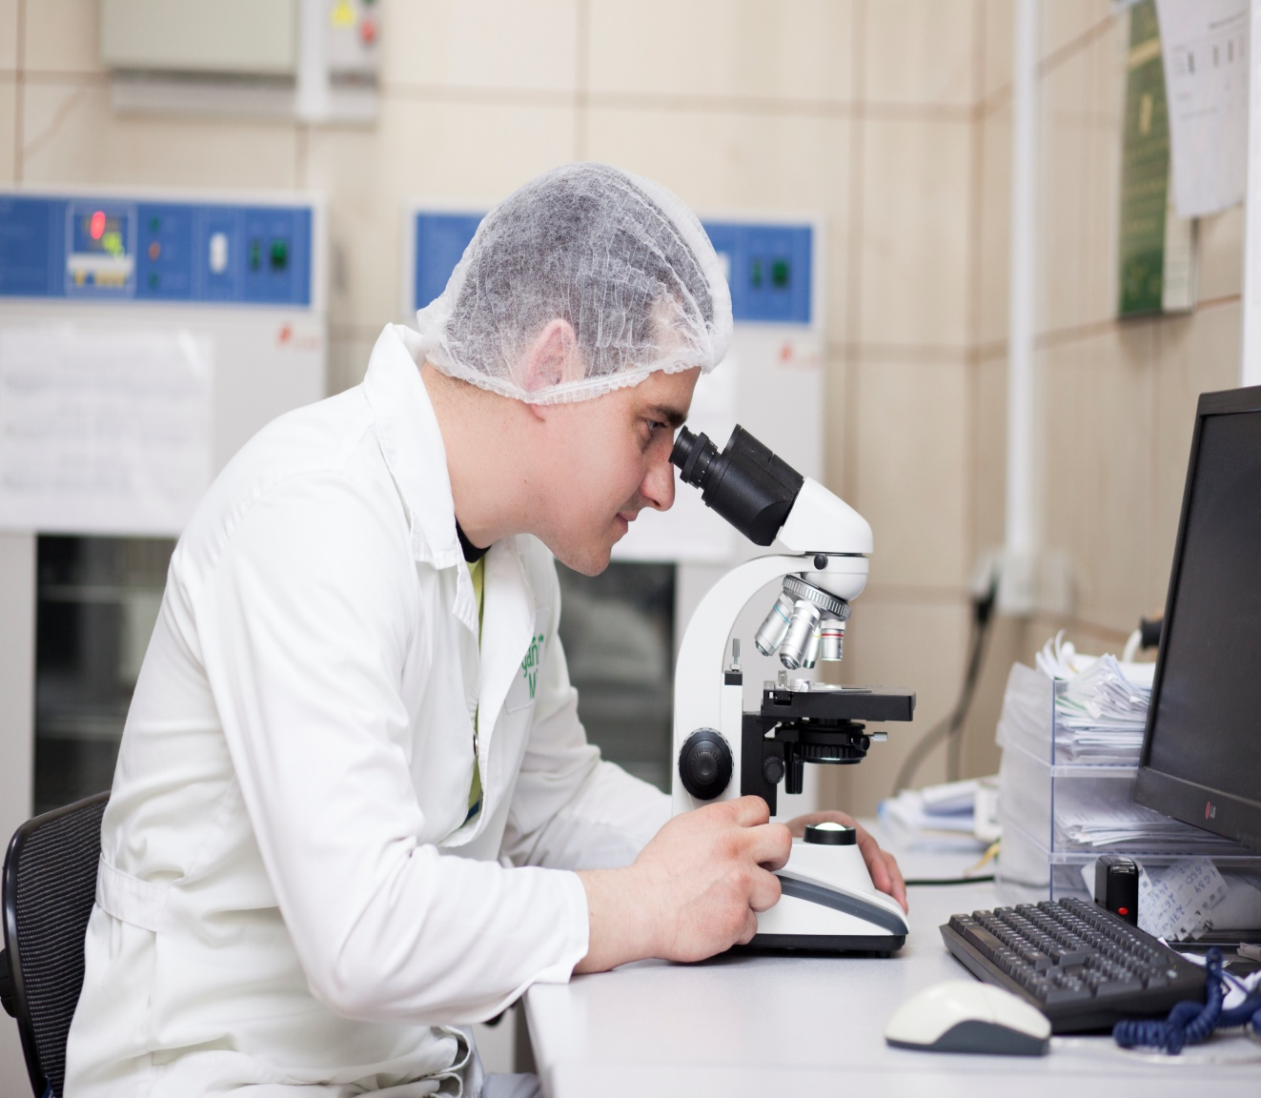
Organic Milk TM, Organic Meat TM
Все процессы - от выращивания кормов до производства готовой продукции - контролирует международная сертификационная компания «Органик Стандарт».
Мы надлежащие сертификаты от «Органик Стандарт» согласно требованиям, изложенным в Постановлении Совета (ЕС) № 834/2007 и № 889/2008.
Кроме того, производство имеет интегрированную систему качества и безопасности по стандартам ДСТУ ISO 9001, 14000, 22000.
Внутренний контроль качества осуществляют собственные лаборатории ООО «Органик Милк» и ООО «Органический мясной продукт".
Команда “Organic Booster“, +38067-17-17-577, info@organicukraine.org.ua

Slide 54
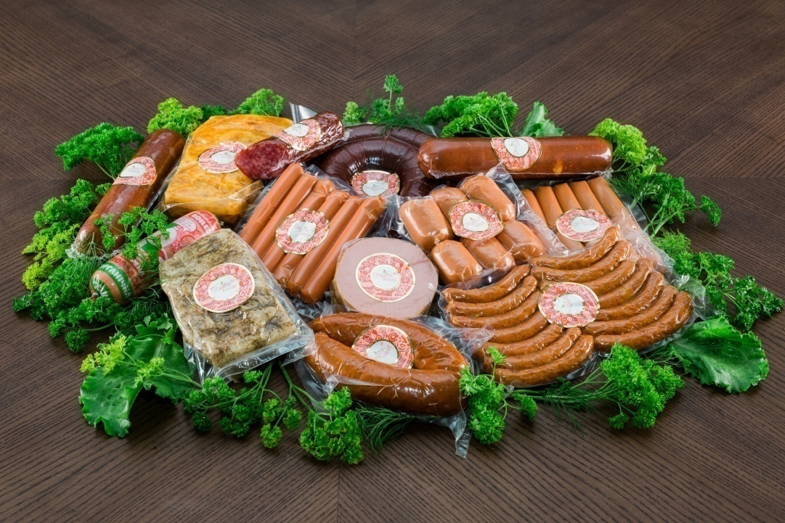
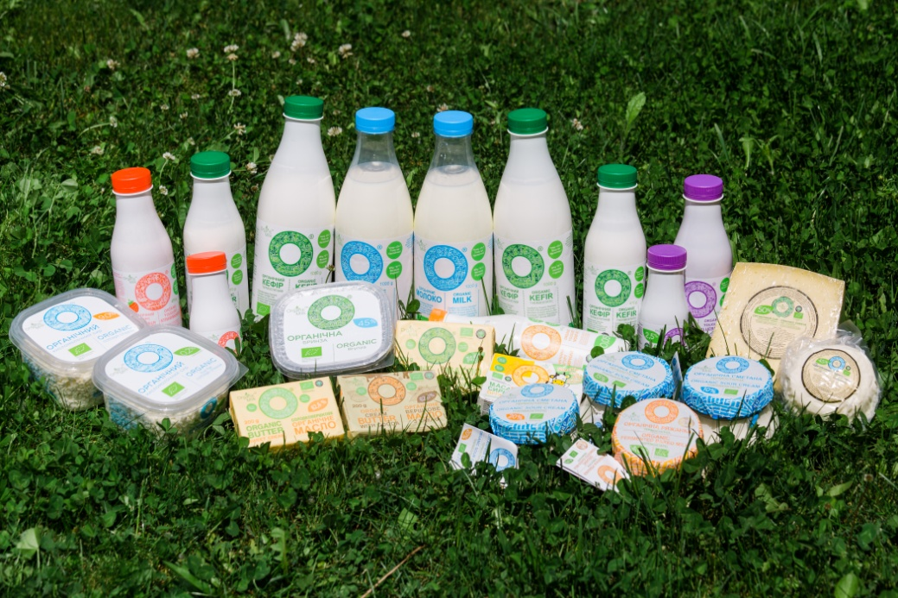
Organic Milk TM, Organic Meat TM
На сегодня TM Organic Milk – это 24 вида готовой органической продукции,
а TM Organic Meat – это 28 вида готовой органической продукции
Команда “Organic Booster“, +38067-17-17-577, info@organicukraine.org.ua

Slide 55



Продажи
Внутренний рынок
ритейлеры
линейная торговля
Продукцию можно приобрести в супермаркетах «Сильпо» «Ашан», «Метро», «Мега Маркет», «Велика кишеня», «Фуршет», «Novus», «Good Wine», «Wine Time» и др.
Экспорт ОАЭ, Иордания
Небольшой процент от общего объема производства подлежит экспорта.
Продукция ООО "Органик Милк" представлена в гипер- и супермаркетах стран.
Также в планах экспорт в Саудовской Аравии, США.
Команда “Organic Booster“, +38067-17-17-577, info@organicukraine.org.ua

Slide 56


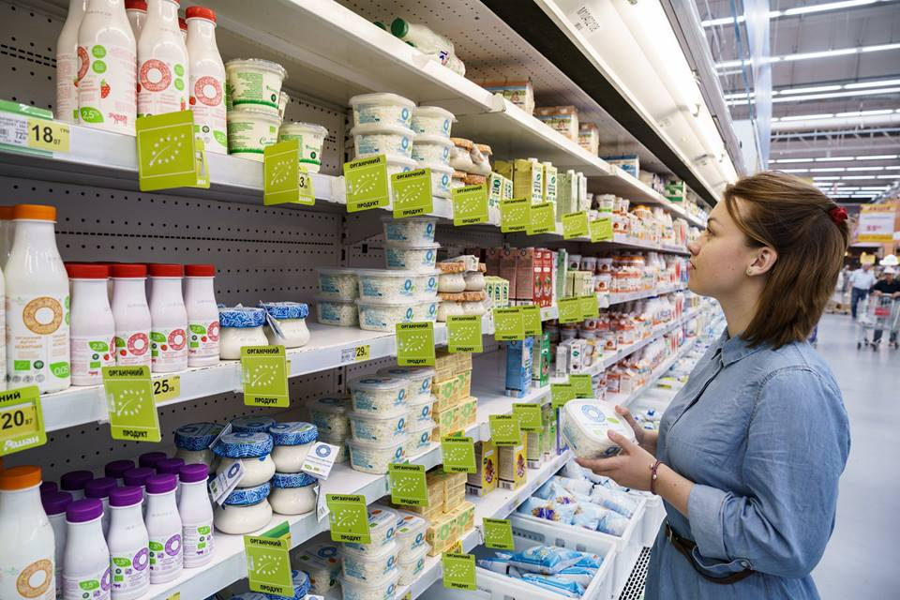
Органические продукты проблематика от производителя
Высокая себестоимость и, как следствие, высокая цена даже при малой рентабельности.
Низкий уровень платежеспособности населения делает органический продукт малодоступным для потребления.
Большое количество населения не доверяет надписи "органик" по незнанию и недостаточной управляемость государством.
Команда “Organic Booster“, +38067-17-17-577, info@organicukraine.org.ua

Slide 57

Производитель - Потребитель
Команда “Organic Booster“, +38067-17-17-577, info@organicukraine.org.ua

Slide 58
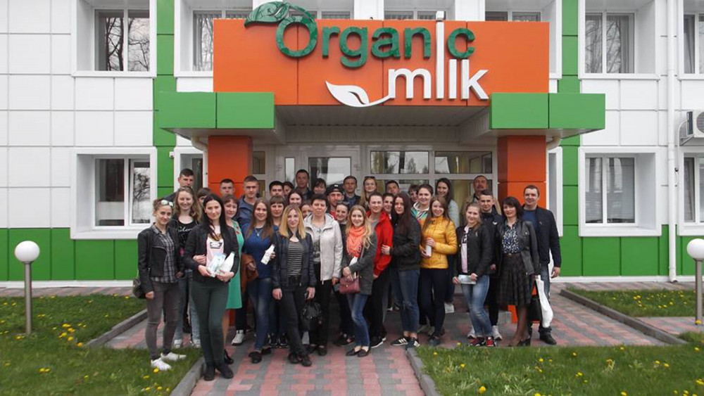
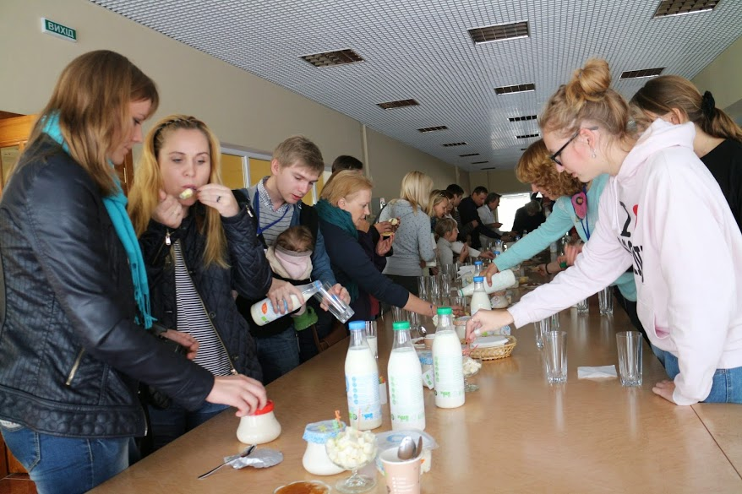
Работа с потребителем
Команда “Organic Booster“, +38067-17-17-577, info@organicukraine.org.ua

Slide 59

Работа с потребителем (соц.сети)
Команда “Organic Booster“, +38067-17-17-577, info@organicukraine.org.ua

Slide 60
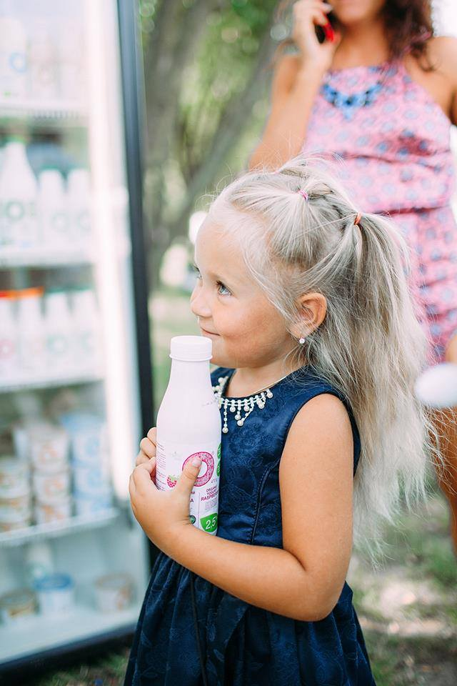
Успешный опыт от Organic Milk TM, Organic Meat TM
С каждым годом в Украине популярность органических продуктов набирает обороты. Количество хозяйств этой отрасли ежегодно растет, как и армия поклонников органической продукции.
Радует, что есть много и тех, кто готов покупать органическую продукцию. Это люди интеллектуальные, которые читают, которые думают, которые заботятся о здоровье своем и родных.
На сегодня, можно сказать, «модно» вести здоровый образ жизни. Все больше и больше людей задумываются над тем, что именно они потребляют, обращают внимание на качество продукта и состав.
Радует то, что это делает прежде всего молодежь. Ведь за ними будущее и здоровье нации.
Компания нацелена на развитие органики в Украине !!!
Команда “Organic Booster“, +38067-17-17-577, info@organicukraine.org.ua

Slide 61
ПРАКТИЧЕСКОЕ УПРАЖНЕНИЕ №1.
Анализируем рынок
Команда “Organic Booster“, +38067-17-17-577, info@organicukraine.org.ua

Slide 62
КОФЕ-ПАУЗА
Команда “Organic Booster“, +38067-17-17-577, info@organicukraine.org.ua

